Slide 1

NÁZEV ŠKOLY:
Základní škola a Mateřská škola Hrabová, okres Šumperk,
příspěvková organizace
AUTOR:
Jaroslava Králová
TEMA:
Český jazyk pro 1. a 2. ročník ZŠ
ČÍSLO PROJEKTU:
CZ.1.07/1.4.00/21.2151
NÁZEV:
VY_32_INOVACE_10_Vyvození písmene I

Slide 2
Anotace:
Vytvořeno v září 2012
Určeno pro práci s interaktivní tabulí
Vyvození písmene I, i
Slova začínající na I, i
Jména mužská začínající na I, i
Jména ženská začínající na I, i

Slide 3
I , i
Injekce ti nemoc zkrátí,
píchnutí se nesmíš báti.
Písmeno i na zadečku,
za odvahu nechá tečku.
Znáš nějaké slovo začínající písmenem I , i?

Slide 4
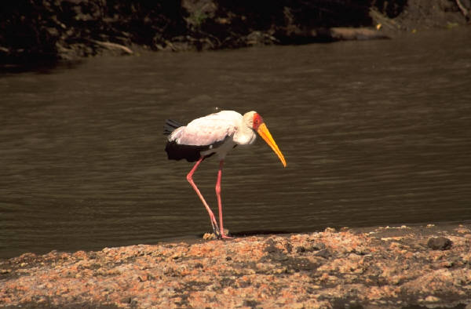


I N S P E K T O R
I N D U L O N A
I B I S
I T Á L I E
I N D I Á N
I N S P I R A C E

Slide 5
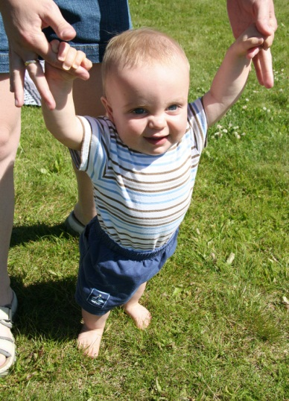
Znáš nějaké vlastní jméno začínající písmenem I ?
M U Ž S K Á:
I V A N
I G O R
I G N Á C
I V O
I L J A

Slide 6
Ž E N S K Á:
I L O N A
I R E N A
I D A
I N G R I D
I R M A
I V A
I V A N A
I V E T A
I V O N A
I Z A B E L A

Slide 7
Citace:
Obrázky z www. Office.com

